Slide 1


D班
リーダー 藤田勇一
メンバー
小原立暉・柿崎亜実・酒井南勝・橋本賢太・若木一真

Slide 2

コンセプト
過剰な必要悪!!
やってはいけないことをする背徳感
ストレスが溜まっている人に向けて

Slide 3
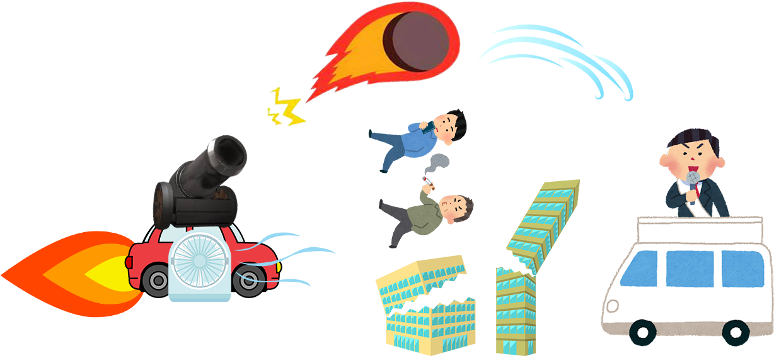

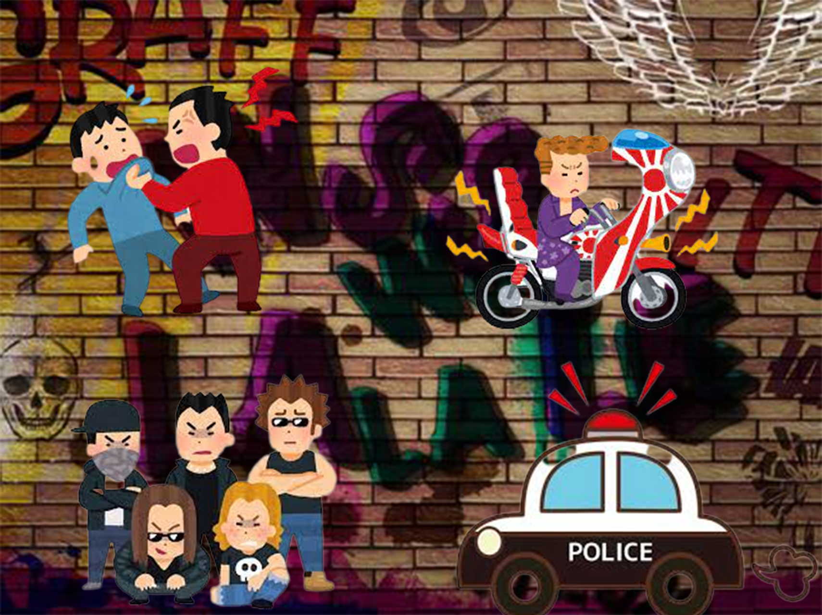
ゲーム概要
ここはどこにでもあるような日常的な町…
あなたは町の治安をよくするため
時間制限でできるだけ
町の至る所にあるマナー違反・邪魔なもの・うざい環境
すべてに正義の鉄槌を行おう！
←町がどうなるかは→
あなた次第

Slide 4
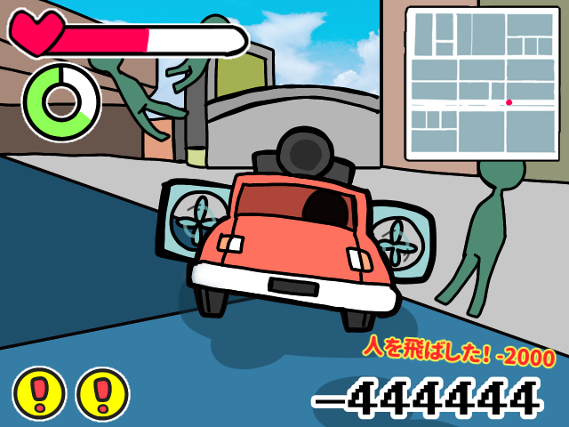
ゲームイメージ
自分のいる場所、
悪いものがいる場所、
警察のいる場所など
周辺の情報がわかるぞ！
ミニ
マップ
耐久度
警察の攻撃によって減るぞ！
なくなったらゲームオーバーだ！
鉄槌ゲージ
能力の発動で使用！
能力を使用したら
一定時間
使えなくなる！
得点ログ
取得した得点の
要因と
失点した点数
が出てくるぞ！
得点
現在取得している
得点がわかるぞ！
得点が低いほど
正義の証だ！！！

Slide 5
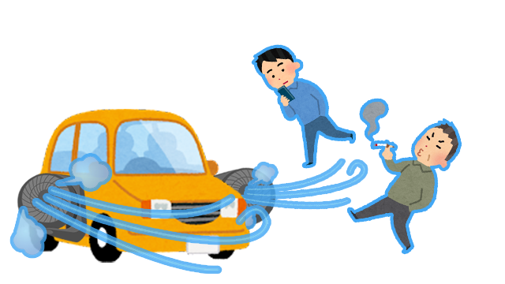


しかし、間違った相手に当たったら得点が増えてしまう
君の車には正義を行うための力が付いている！
送風機！
この愛車と共に
正義の鉄槌を行おう
車の横に付いている二つの送風機！
横にいる悪い人をぶっ飛ばすことができるぞ！！！
LRボタンを押すことで発動！
ボム！
ブースト！
車の上に付いてる砲台から
うるさい環境音を閉じ込めるボムが撃てるぞ！！！
ハンドル捌きで近づき、 Bボタンを押して
目標に向かって発射！
閉じ込めた対象は一定時間経過後に
再び徘徊し始めるぞ！
一定時間速度を大きく上げれるブースト！
邪魔な建物を突進でぶっ壊すことができるぞ！！！
Aボタンを押して発動！
発動後は一定時間使用できないぞ！

Slide 6
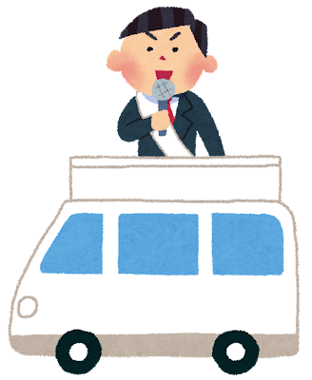

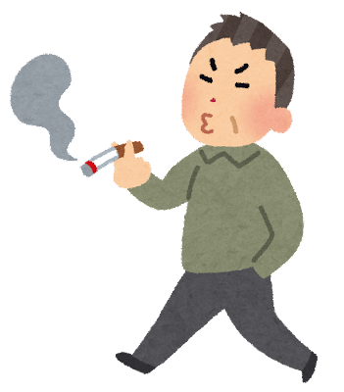



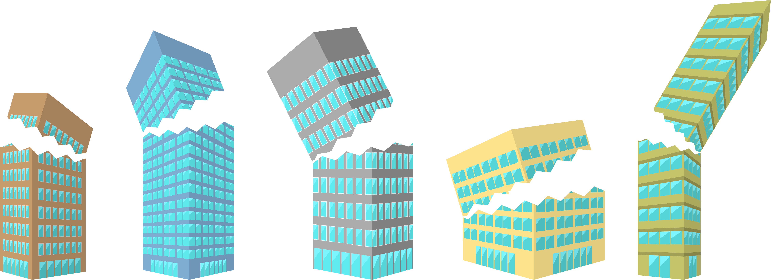



間違った対象に正義の鉄槌を行うとコンボが途切れてしまうが
コンボは維持するほど得点が大きく失点できるぞ！
得点を大きく失点するにはコンボが必須だ！
短い間に連続で正義の鉄槌を行うと
コンボが発生！
町には区域ごとに色々な特徴があるぞ！
治安の悪い場所もあれば、いい場所もある。
誤った対象に鉄槌を行うとコンボが途切れてしまう。
マップの情報を瞬時に見極め
ルート構築に役立てよう！
大きく失点するにはコンボの維持が必須だ！
しかし…
得点に応じて警察がたくさん増えるぞ！
警察は君を見つけると全力で捕まえに攻撃してくる！
耐久度がなくなるとゲームオーバーだ！！！
警察を掻い潜り
コンボをたくさんできる
最強のルート構築を行おう！

Slide 7
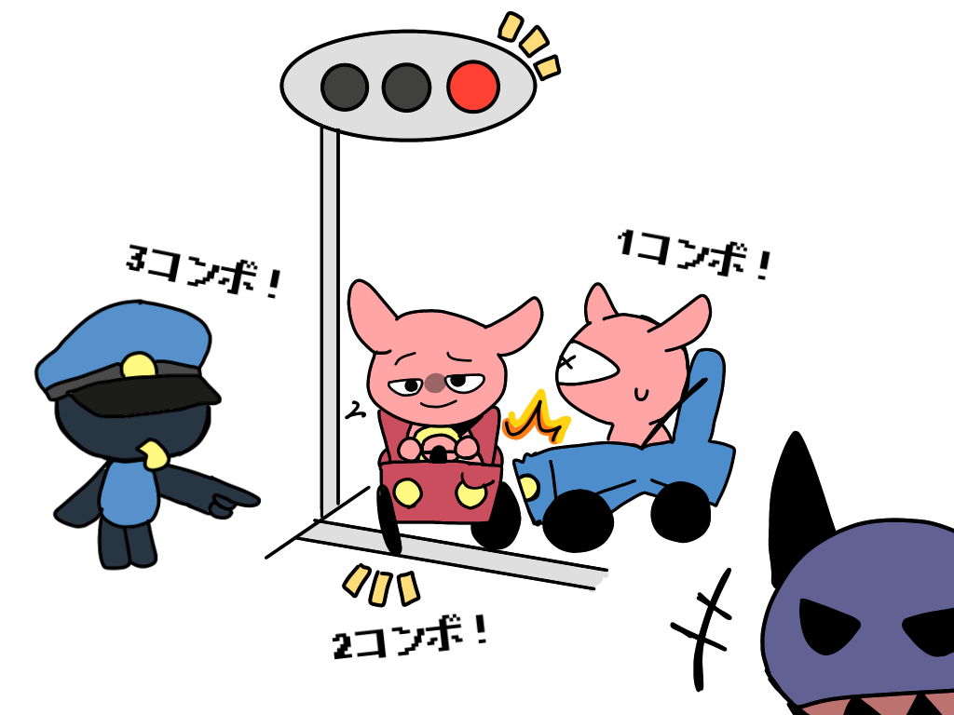
アピールポイント
ダークヒーロー
この世界の君は正義の使者！
日常生活で目にする無視するしかないグレーゾーンなイラつくこと
華麗なるドライブテクニックで
警察の猛攻を掻い潜り、暴れまわれ!!

